Slide 1
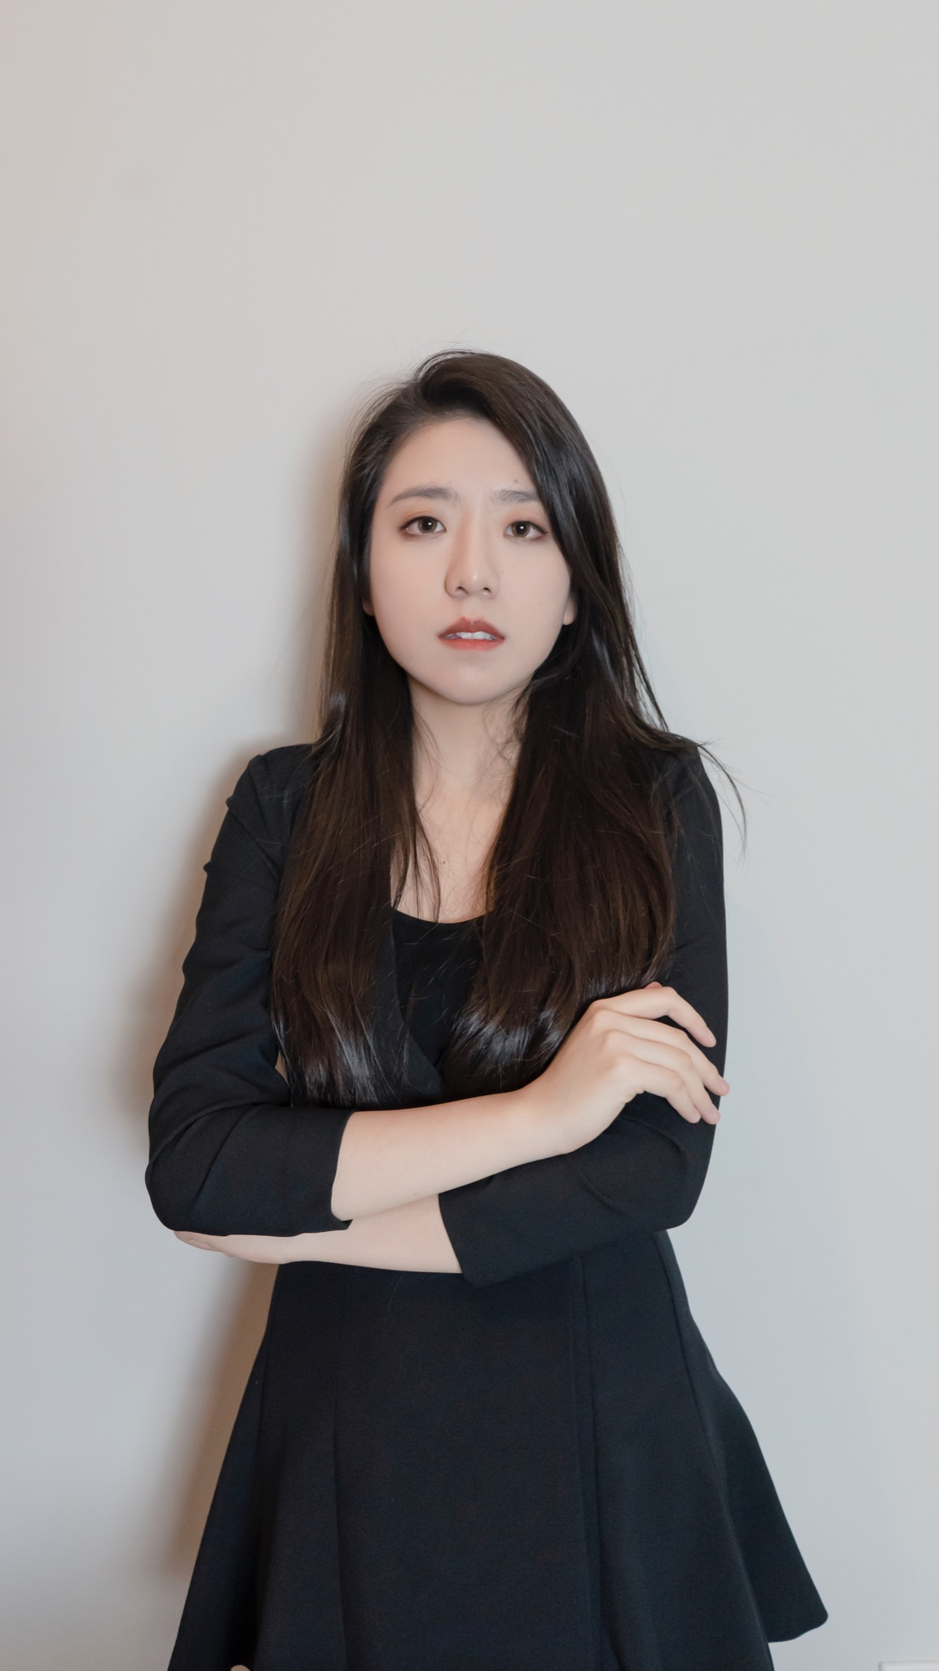
王奕人
配乐作品集
点击图片可试听、试看

Slide 2


北京光线影业有限公司
院线电影《这么多年》
原创配乐 配乐总监 2023
《这么多年》是由季竹青执导，张新成、孙千领衔主演的爱情电影，于2023年4月28日在中国大陆上映。该片改编自八月长安“振华中学”系列中的同名小说《这么多年》，讲述了讲述了小镇少女陈见夏和跋扈校霸李燃在漫长的成长岁月中彼此依赖互成铠甲，与世界和命运相抵抗的故事。

Slide 3

爱奇艺异想工作室
原创动画剧集《如福侍卫队》
音乐总监、作曲 2023
五只守护初心的脊兽，组成如福传卫队。他们既是故都文化的童趣代言，更是中国人对自己历史文明的美好心灵寄托。如福侍卫队，将中国当下都市的日新月异，美好社区的建设，巧妙地融合了来自历史考证和童真想象，成为脊兽神兽的都市新使命。

Slide 4


王者荣耀 (手机游戏, 2021-now) | 音乐制作、作曲
王奕人为《王者荣耀》制作了多次配乐，其中包括《王者荣耀》与《西游记》联名角色皮肤 “甄姬·女儿国国王” 的皮肤音乐、s27云中赛年游戏剧情配乐、互动游戏配乐、大厅等待音乐等

Slide 5

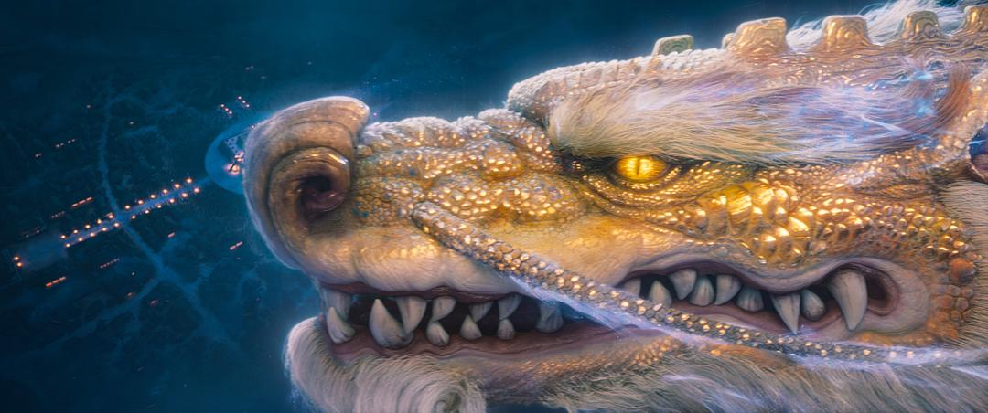
百千臂文化传媒有限公司
《奔月之嫦娥无悔》
首支预告配乐制作 2023
动画电影《奔月》发布概念预告，可爱的小嫦娥、明月山、月球上的桂花树以及古代传说中的应龙亮相。该片据称将是上古科幻题材和中国神话题材结合的3D动画电影，讲述了一个叫嫦娥的女孩参加上古宇航员选拔的故事，预计2024年暑期与观众见面。

Slide 6

爱奇艺异想工作 原创动画剧集《家有灶君》| 作曲 2023
《家有灶君》讲述厨神小灶君误降凡人家庭后，开启小神仙的人间奇幻喜剧日常。让观众拥有比圣诞老人更温暖的神仙角色。“灶君”是中国民间最具代表性的家神之一，形象很适合做主角，灶君这个“神”接地气，没有地域性和宗教性限制，全球华人都信仰他，形成优势的传播。

Slide 7

爱奇艺出品
《九霄寒夜暖》
作曲 2022
《九霄寒夜暖》是由李慧珠任总导演，邓伟恩、黄斌执导，李一桐、毕雯珺领衔主演，何瑞贤、陈鹤一主演，王茂蕾特别出演的古装爱情探案剧。
该剧主要讲述了机智女捕快苏玖儿搭档冷峻猉族少主寒狰探九霄迷案，展开一段甜蜜“温差恋爱”的故事。

Slide 8
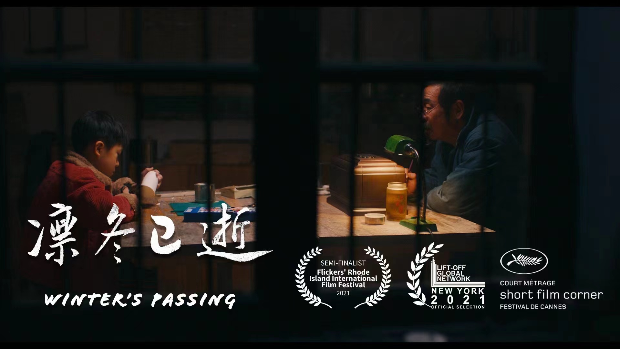
凛冬已逝 (短片 2021) | 作曲
《凛冬已逝》是一部成长故事短片。由于母亲的早逝和父亲的再婚，一个 8 岁的男孩不得不和经营一家小骨灰盒店的祖父一起生活。在不情愿地留在商店并试图回到父亲身边时，他遇到了一个女人，她想买两个相同的骨灰盒。通过他们的秘密交易，男孩逐渐了解了失落和悲伤的含义。

Slide 9

狮子头
(短片 2021)
作曲
《狮子头》讲述了在美国留学的儿子面对突然造访的母亲，两人的心从疏离到互相理解的过程。

Slide 10
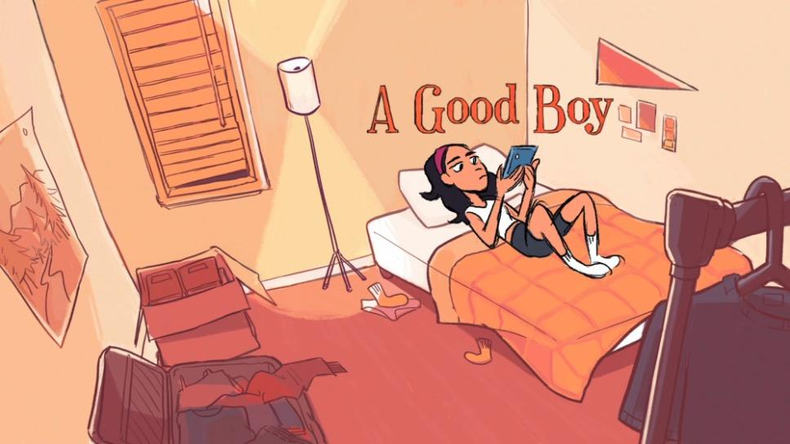
‘A Good Boy’ - (USC Student Film 2021) | Composer
“Very smart, soft! Respectful of boundaries” Aly is swiping left on dating apps in a new city, until a boy catches her eye. She agrees to meet, but her first date isn’t what she expects.

Slide 11
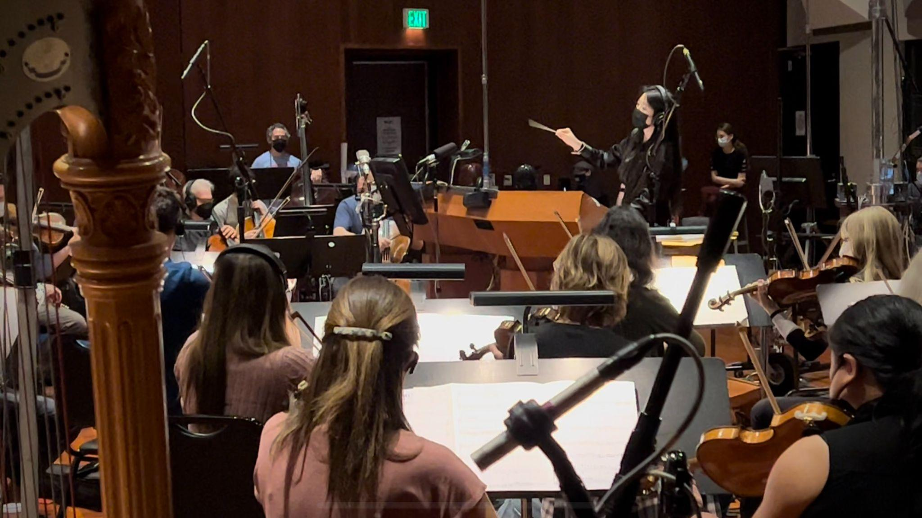
王奕人，先后毕业于上海音乐学院附中作曲系、美国伯克利音乐学院影视配乐本科，美国南加州大学桑顿音乐学院影视配乐硕士，现居上海。
2020年为上海国际电影节制作片头音乐，2021年获上和弦声音交流大赛配乐赛道第一名，同年作为唯一女性作曲家入围上海音乐学院国际数字音乐节游戏配乐组决赛。 2022年入围西班牙THE GIL SOUNDTRACK AWARD，为本比赛开办八年以来首位亚裔女性作曲家。2023年受组委会邀请，成为Indie Film Music Contest国际独立配乐大赛的六位评委之一。
音乐试听：
https://www.yirenwangmusic.com
https://space.bilibili.com/4365011/video
https://www.youtube.com/channel/UCRwcOp9Zn2lBlEyFj5BJYCw
感谢阅读

